Slide 1
Высокопроизводительное Java-приложение в сердце стриминговой архитектуры
Алексей Кирпичников
java.ural.Meetup, март 2018

Slide 2


Slide 3








Slide 5
Конфигурация
Service discovery
Деплой
Хостинг
Метрики
Логи
Трассировки

Slide 6
Конфигурация
Service discovery
Деплой
Хостинг
Метрики
Логи
Трассировки

Slide 7
Метрики

Slide 8
private final Timer responses = metrics.timer("response-time");
public String handleRequest(Request request, Response response) {
final Timer.Context context = responses.time();
try {
// etc;
return "OK";
} finally {
context.stop();
}
}

Slide 9
MyService.host01.response-time.p95 875 1520758574
MyService.host01.response-time.p99 1564 1520758574

Slide 10
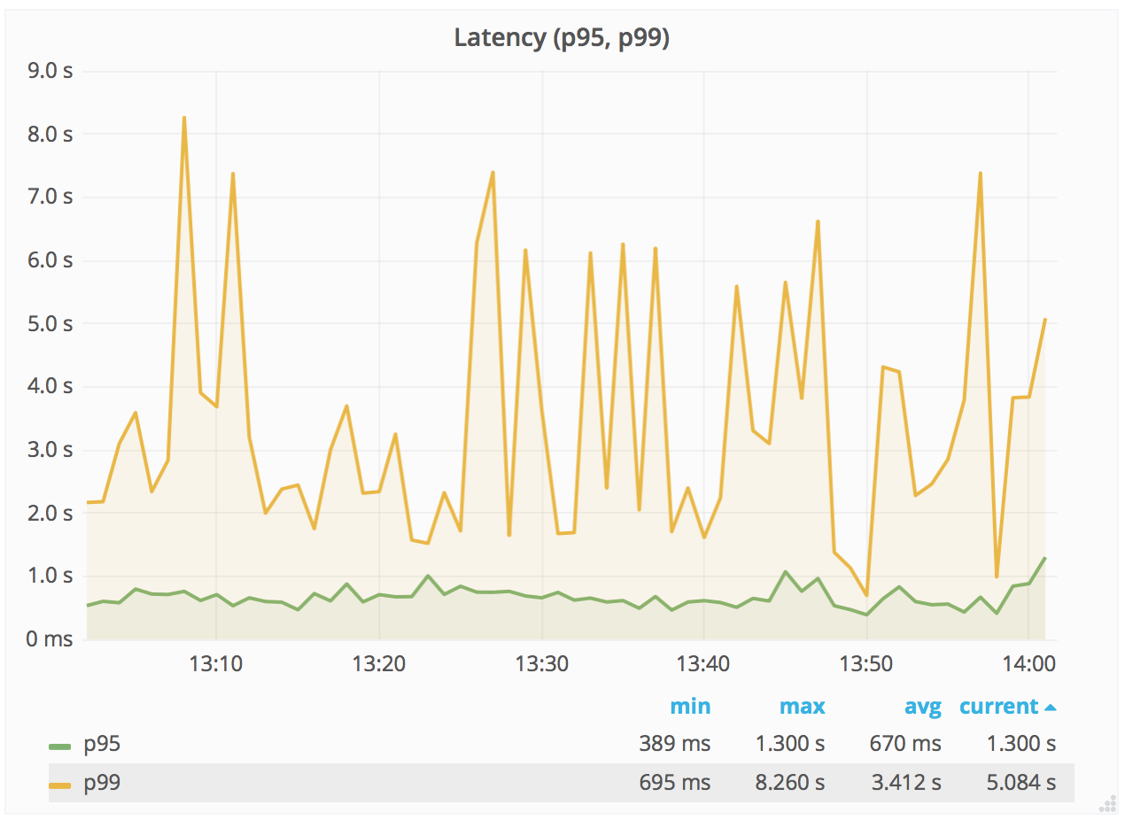

Slide 11
Логи

Slide 12
{
"@timestamp": "2017-11-13T13:11:17.0275008Z",
"AppDomain": "Store.Api.exe",
"HostName": "REVISE-CONS-08",
"Level": "INFO",
"LoggerName": "request",
"Message": "Incoming request GET /store/v1/shops",
...

Slide 13
{
"@timestamp": "2017-11-13T13:11:17.0275008Z",
"AppDomain": "Store.Api.exe",
"HostName": "REVISE-CONS-08",
"Level": "INFO",
"LoggerName": "request",
"Message": "Incoming request GET /store/v1/shops",
...

Slide 14
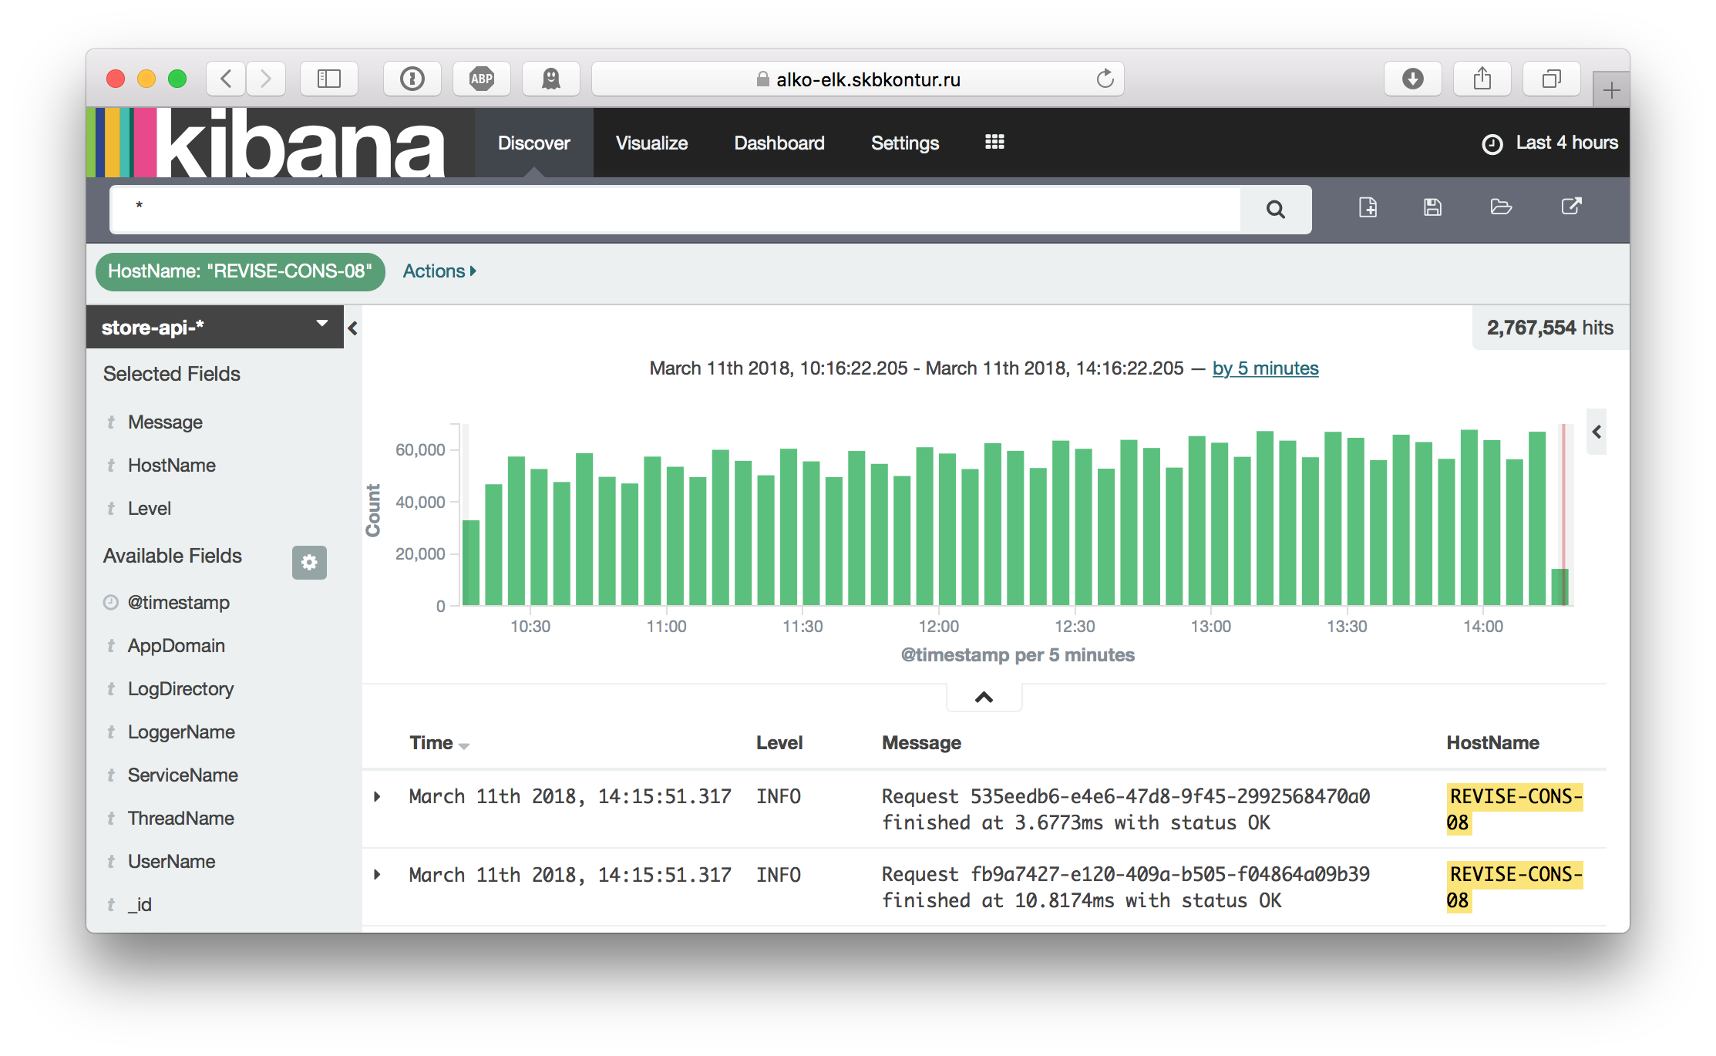

Slide 15
Трассировки

Slide 16
фронт

Slide 17
авторизация
биллинг
база данных
хранилище файлов

Slide 18
…

Slide 19
…
traceId

Slide 20
…
span

Slide 21
{
"TraceId": "bade332746024d6ea45d33237e36c361",
"SpanId": "ad23e9c9000000000000000000000000",
"OperationName": "HTTP",
"BeginTimestamp": "2017-11-13T15:49:17.2180000+03:00",
"EndTimestamp": "2017-11-13T15:49:37.3906473+03:00",
"Annotations": {
"OriginHost": "vm-livechat2",
"OriginId": "LiveChat.Service",
"IsClientSpan": false
}
}

Slide 22
Проблема

Slide 24
{
"TraceId": "bade332746024d6ea45d33237e36c361",
"SpanId": "ad23e9c9000000000000000000000000",
"OperationName": "HTTP",
"BeginTimestamp": "2017-11-13T15:49:17.2180000+03:00",
"EndTimestamp": "2017-11-13T15:49:37.3906473+03:00",
"Annotations": {
"OriginHost": "vm-livechat2",
"OriginId": "LiveChat.Service",
"IsClientSpan": false
}
}

Slide 25
{
"@timestamp": "2017-11-13T13:11:17.0275008Z",
"AppDomain": "Store.Api.exe",
"HostName": "REVISE-CONS-08",
"Level": "INFO",
"LoggerName": "request",
"Message": "Incoming request GET /store/v1/shops",
...

Slide 26
MyService.host01.request-time.p95 875 1520758574
MyService.host01.request-time.p99 1564 1520758574

Slide 27
метрики
?
Airlock
Client
логи
трассировки
межсервисное
взаимодействие

Slide 28
метрики
HTTP
Airlock
Client
логи
трассировки
межсервисное
взаимодействие

Slide 29
Airlock
Gate
HTTP
?

Slide 30
Брокер
Хранит данные несколько дней

Slide 31
Брокер
Хранит данные несколько дней
Доставляет миллионы сообщений в секунду

Slide 32
Брокер
Хранит данные несколько дней
Доставляет миллионы сообщений в секунду
Не теряет данные в штатных ситуациях

Slide 33
Airlock
Gate
HTTP
Kafka?

Slide 34
Airlock Gate
http://bit.ly/jum18_rapidoid

Slide 35
Airlock Gate
2×CPU E5-2609v4 @ 1.7GHz 8-core 64GB RAM 480GB SSD
1Gb network

Slide 36
Airlock Gate + Kafka
2×CPU E5-2620 @ 2.0GHz 6-core 128GB RAM 1TB RAID6 HDD 1Gb network
×3

Slide 37
Airlock Gate + Kafka
http://bit.ly/jum18_loadtest

Slide 38
Spaceport
Launchpad
Graphite
Airlock
Client
Airlock
Gate
Kafka
Elastic
Contrails
...

Slide 39
Spaceport
Launchpad
Graphite
Airlock
Client
Airlock
Gate
Kafka
Elastic
Contrails
...
https://github.com/vostok

Slide 40
Демо!
Алексей Кирпичников
alexkir@skbkontur.ru
Telegram: @beevee_ru
java.ural.Meetup, март 2018

Slide 41
Демо-трассировки
8fce28c6-985b-4d51-b474-ca93032fafeb
831a3146-d50f-4fe1-b91e-d37b3197670d
84cbafbc-40b3-49b9-ac4e-28fab6099c58

